Slide 1

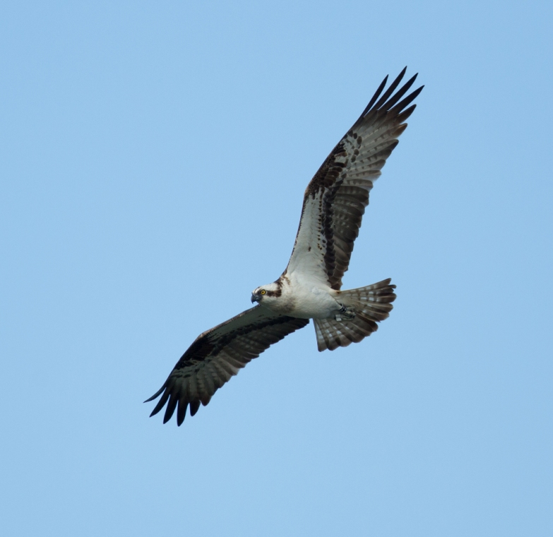
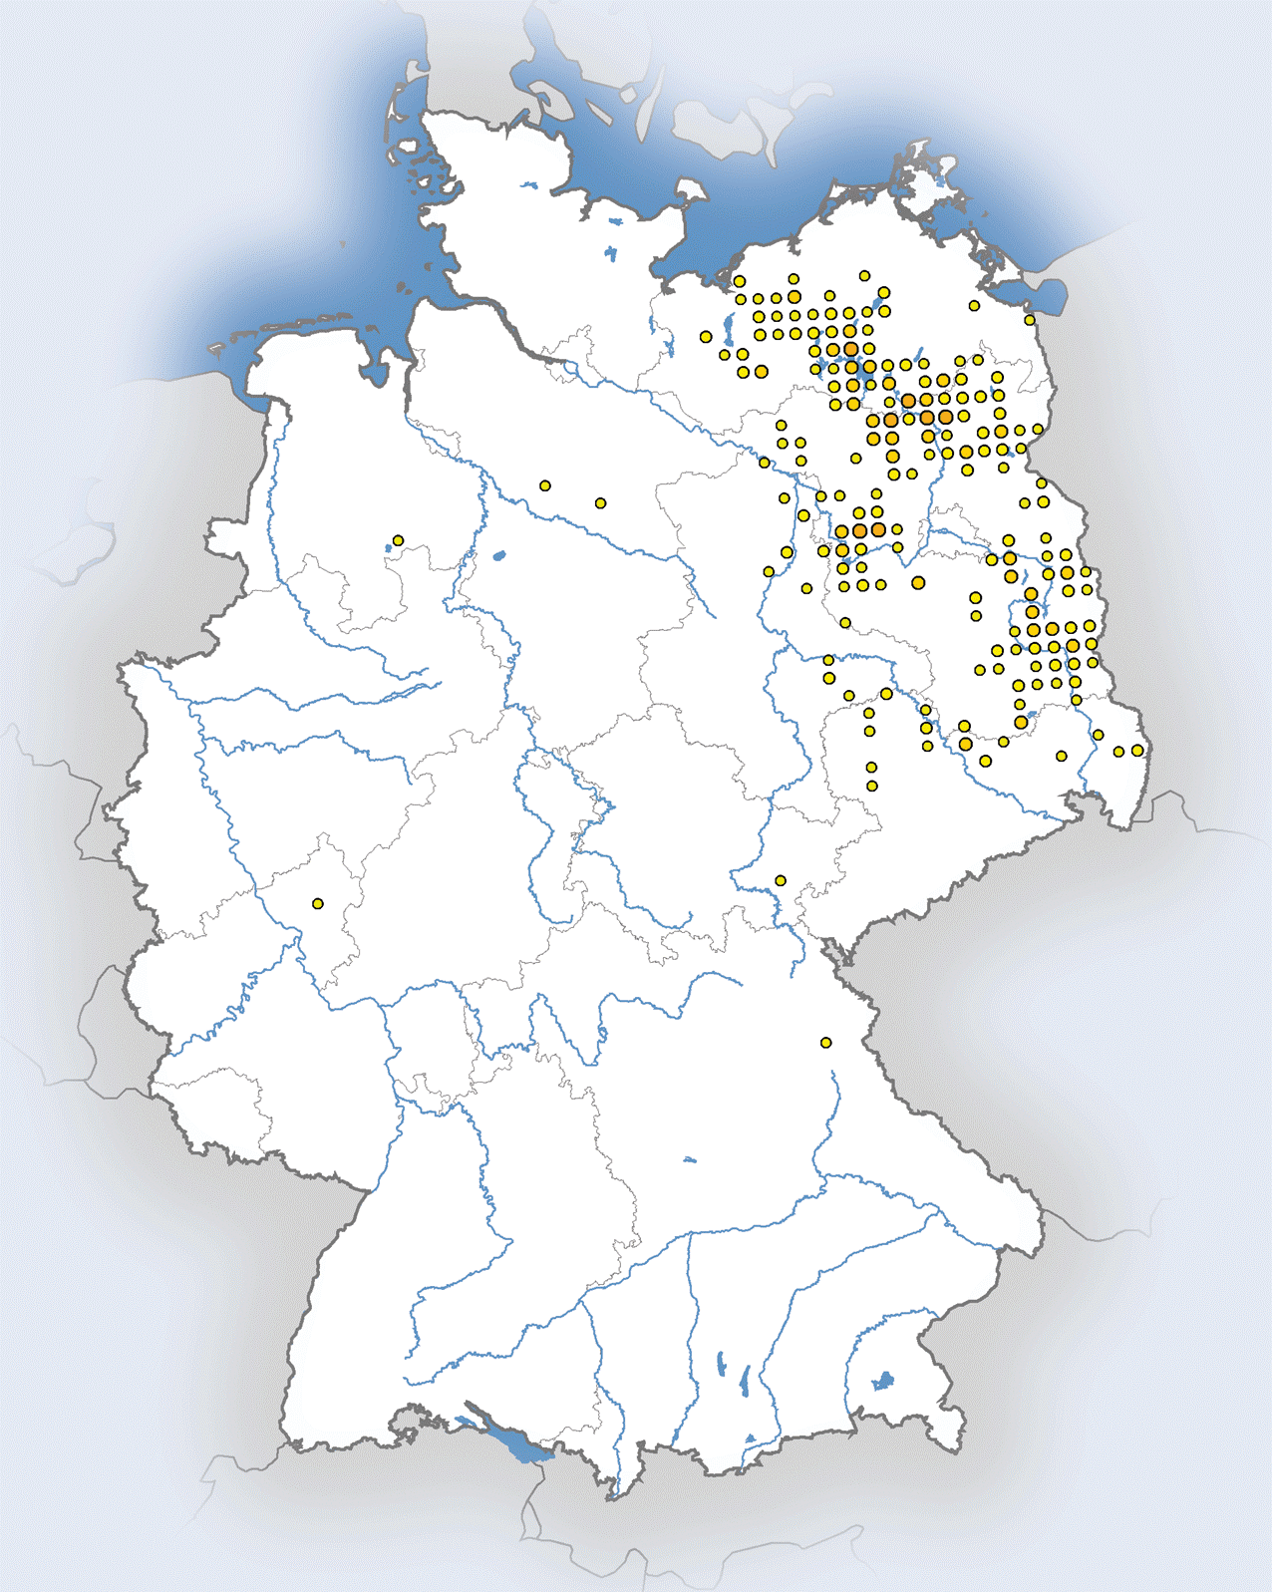
Populacja lęgowa rybołowa w Niemczech
Daniel Schmidt-Rothmund Warsztaty międzynarodowe, 17-19.10.2018 r. Szczecin, 17 października 2018
M. Mayer
Notes:
Layout (Standardlayout): Titelfolie

Slide 2
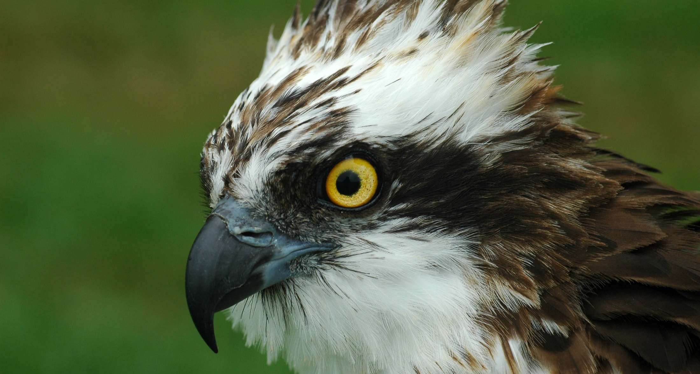

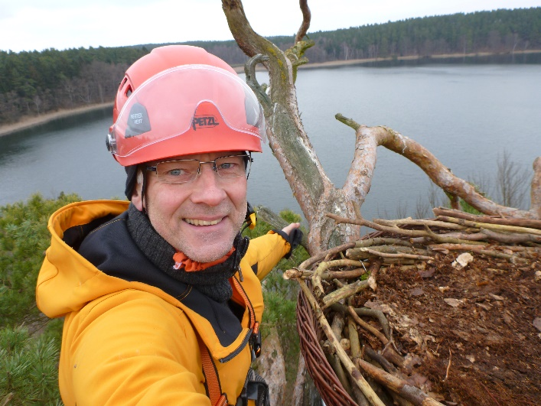
Rybołów w Niemczech
Dr. Daniel Schmidt-Rothmund, Biolog Dyrektor Stacji Ornitologicznej Mössingen – NABU Baden-Württemberg, Projekt badawczy ochrony gatunku od roku1990
Notes:
Grafik einsetzen, bzw. Austauschen:
Nach dem Einfügen einer neuen Grafik muss diese in den Hintergrund gesetzt,
z.B. durch einen Rechtsklick auf die Grafik und dann im Kontextmenü „in den Hintergrund” --> „in den Hintergrund” wählen.
Layout (Benutzerdefiniertes Layout): Titelfolie Bild

Slide 3
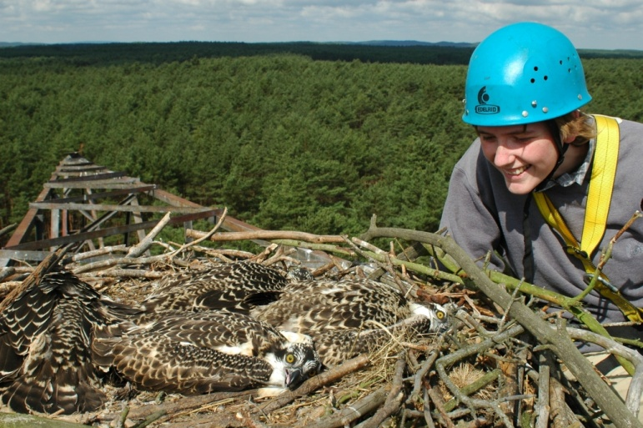
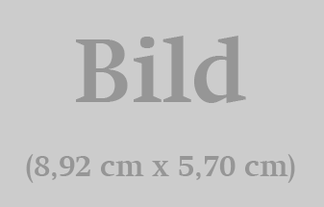
Rybołów w Niemczech
Obszar lęgowy
Stan populacji lęgowej
Biologia i warunki rozrodu
Notes:
Layout (Benutzerdefiniertes Layout): Titel und Inhalt + drei Bilder schmal

Slide 4
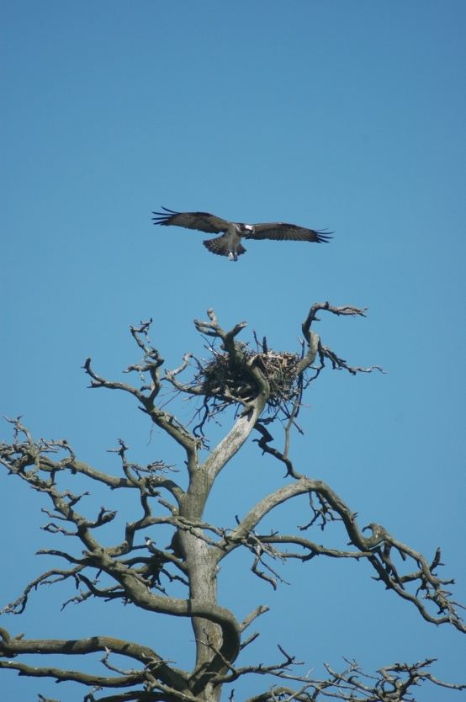
Rybołów w Europie
Obszar lęgowy w Europie (ca. 1990)
Notes:
Gliederungspunkte werden durch erhöhen/verringern des Listenebene erzeugt/formatiert (Listenebene 2-5)
Nummerierungen werden durch erhöhen/verringern des Listenebene erzeugt/formatiert (Listenebene 6-9)
→ Bitte Gliederungen und/oder Nummerierungen NICHT über die Schaltfläche „Gliederungen“ oder „Nummerierungen“ erstellen
Layout (Standardlayout): Titel und Inhalt

Slide 5
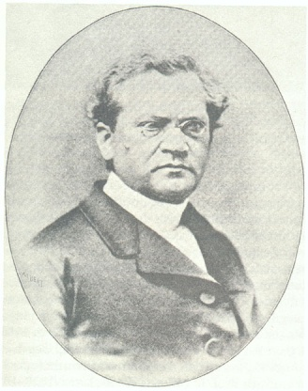

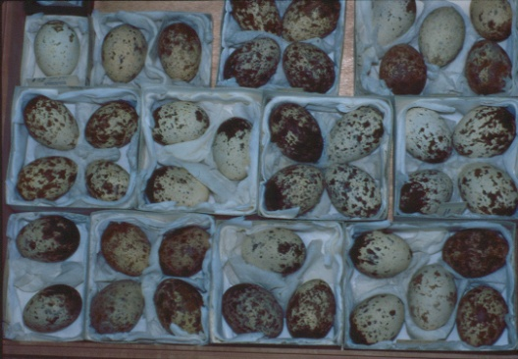
Obszar lęgowy w Niemczech
aktualny (2004) *
historyczny (1800 - 1963) †
Notes:
Gliederungspunkte werden durch erhöhen/verringern des Listenebene erzeugt/formatiert (Listenebene 2-5)
Nummerierungen werden durch erhöhen/verringern des Listenebene erzeugt/formatiert (Listenebene 6-9)
→ Bitte Gliederungen und/oder Nummerierungen NICHT über die Schaltfläche „Gliederungen“ oder „Nummerierungen“ erstellen
Layout (Standardlayout): Titel und Inhalt

Slide 6
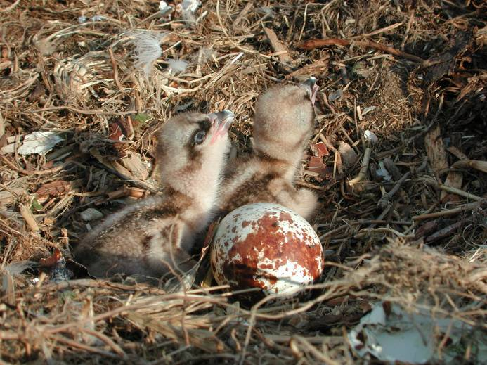
Obszary lęgowe w Niemczech
ADEBAR (2014): 2005 – 2009
≈ obecna sytuacja (2018)
Notes:
Gliederungspunkte werden durch erhöhen/verringern des Listenebene erzeugt/formatiert (Listenebene 2-5)
Nummerierungen werden durch erhöhen/verringern des Listenebene erzeugt/formatiert (Listenebene 6-9)
→ Bitte Gliederungen und/oder Nummerierungen NICHT über die Schaltfläche „Gliederungen“ oder „Nummerierungen“ erstellen
Layout (Standardlayout): Titel und Inhalt

Slide 7
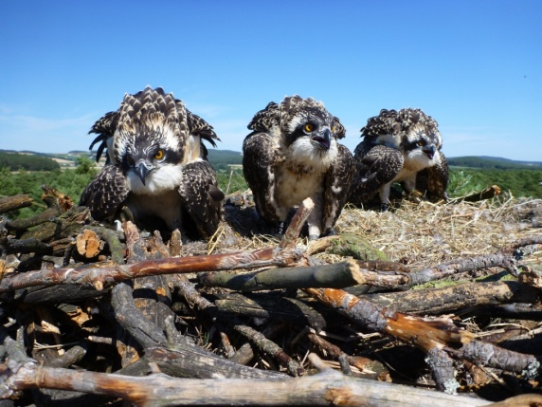
Rozwój populacji lęgowej
czterokrotny wzrost
w ciągu 25 lat
Notes:
Gliederungspunkte werden durch erhöhen/verringern des Listenebene erzeugt/formatiert (Listenebene 2-5)
Nummerierungen werden durch erhöhen/verringern des Listenebene erzeugt/formatiert (Listenebene 6-9)
→ Bitte Gliederungen und/oder Nummerierungen NICHT über die Schaltfläche „Gliederungen“ oder „Nummerierungen“ erstellen
Layout (Standardlayout): Titel und Inhalt

Slide 8
Wzrost od roku 1990
Zagęszczenie zasiedlenia i rozwój w terenach rdzennych (Brandenburgia, Mecklenburgia- Przedpomorze)
Mocny rozwój w kierunku południowo-
zachodnim (Saksonia-Anhalt) i południowym (Saksonii)
Nowe tereny lęgowe w
Dolnej Saksonii i Bawarii
Notes:
Gliederungspunkte werden durch erhöhen/verringern des Listenebene erzeugt/formatiert (Listenebene 2-5)
Nummerierungen werden durch erhöhen/verringern des Listenebene erzeugt/formatiert (Listenebene 6-9)
→ Bitte Gliederungen und/oder Nummerierungen NICHT über die Schaltfläche „Gliederungen“ oder „Nummerierungen“ erstellen
Layout (Standardlayout): Titel und Inhalt

Slide 9
Wzrost i rozprzestrzenianie się od 1990 r.
Notes:
Gliederungspunkte werden durch erhöhen/verringern des Listenebene erzeugt/formatiert (Listenebene 2-5)
Nummerierungen werden durch erhöhen/verringern des Listenebene erzeugt/formatiert (Listenebene 6-9)
→ Bitte Gliederungen und/oder Nummerierungen NICHT über die Schaltfläche „Gliederungen“ oder „Nummerierungen“ erstellen
Layout (Standardlayout): Titel und Inhalt

Slide 10
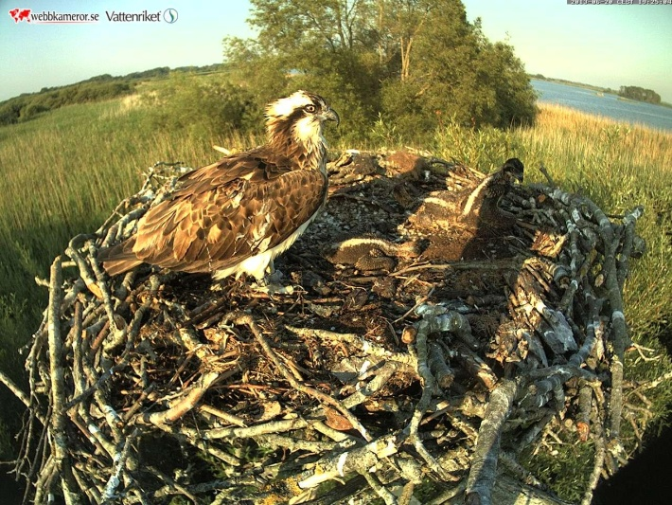
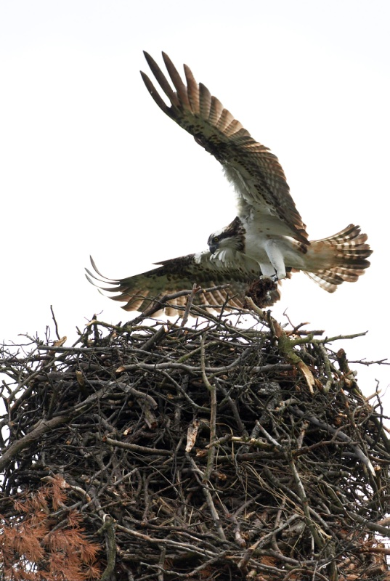
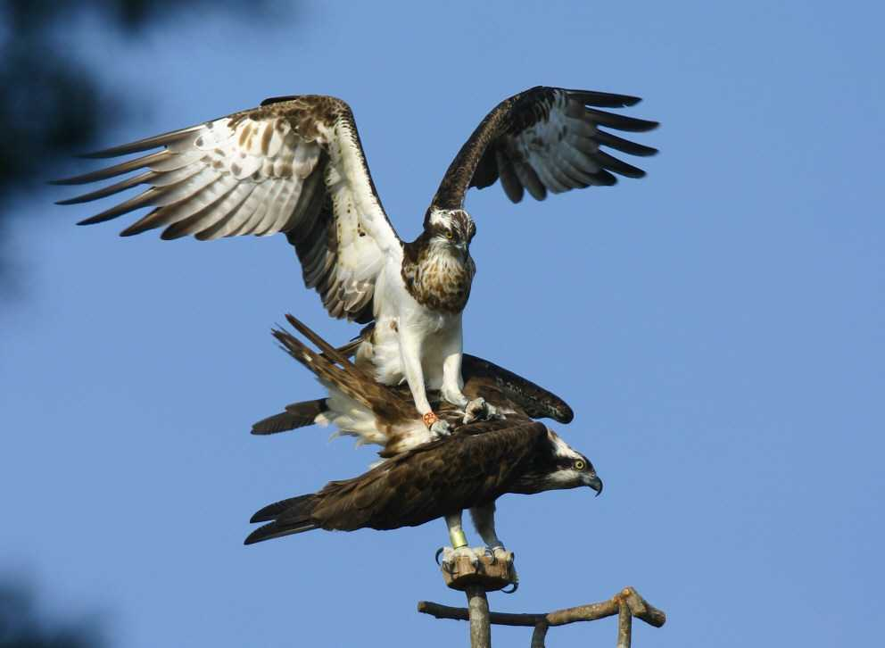
Odległe zasiedlanie
Migracja z Niemiec do: - Francji - Holandii - Polski - Szwecji - Walii (?)
A. Kasprzak
N. Beers-Smith
Notes:
Gliederungspunkte werden durch erhöhen/verringern des Listenebene erzeugt/formatiert (Listenebene 2-5)
Nummerierungen werden durch erhöhen/verringern des Listenebene erzeugt/formatiert (Listenebene 6-9)
→ Bitte Gliederungen und/oder Nummerierungen NICHT über die Schaltfläche „Gliederungen“ oder „Nummerierungen“ erstellen
Layout (Standardlayout): Titel und Inhalt

Slide 11
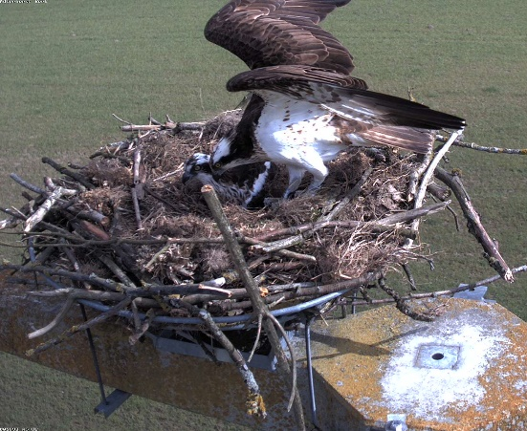
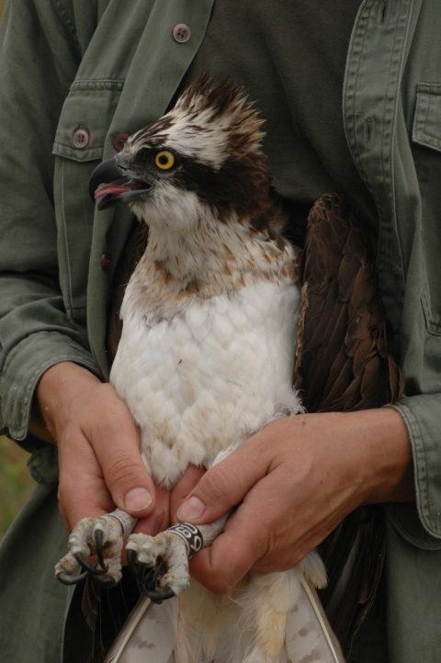
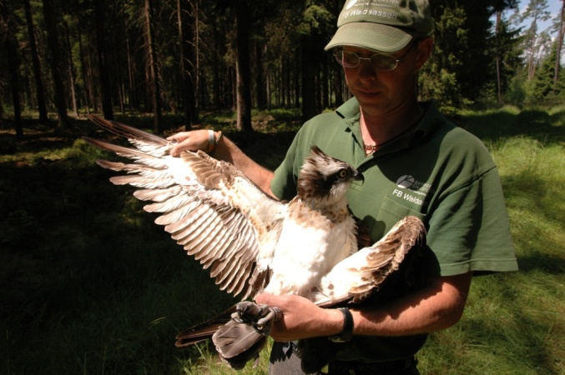
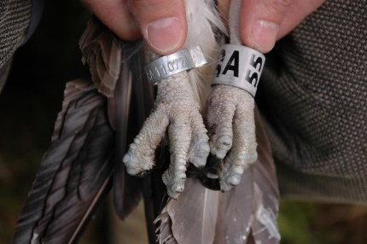
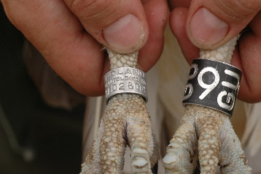
Nowe zasiedlanie w Niemczech
Migracja z: - Francji (1 szt.) - Polski (2 szt.)
Notes:
Gliederungspunkte werden durch erhöhen/verringern des Listenebene erzeugt/formatiert (Listenebene 2-5)
Nummerierungen werden durch erhöhen/verringern des Listenebene erzeugt/formatiert (Listenebene 6-9)
→ Bitte Gliederungen und/oder Nummerierungen NICHT über die Schaltfläche „Gliederungen“ oder „Nummerierungen“ erstellen
Layout (Standardlayout): Titel und Inhalt

Slide 12
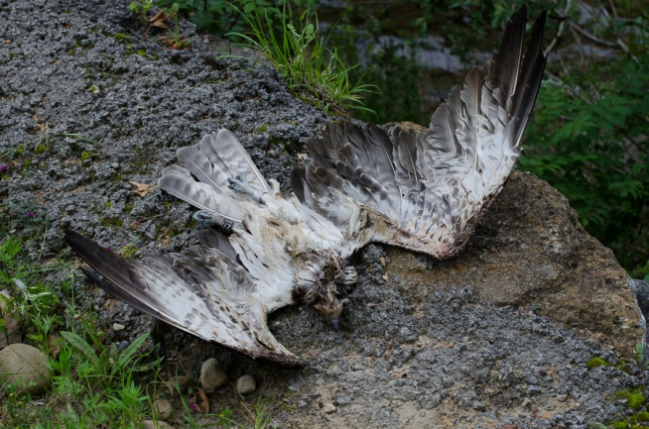
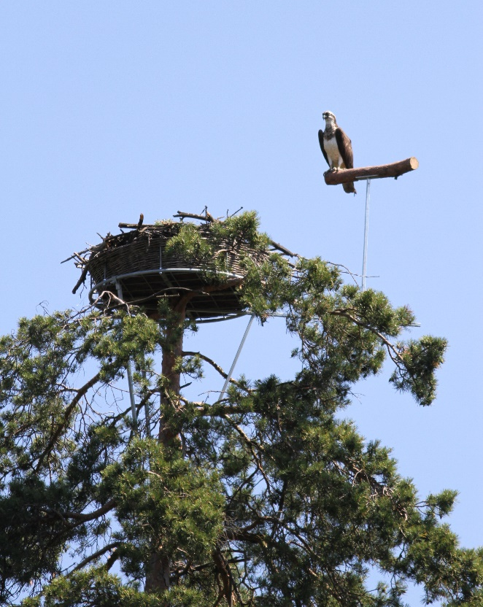
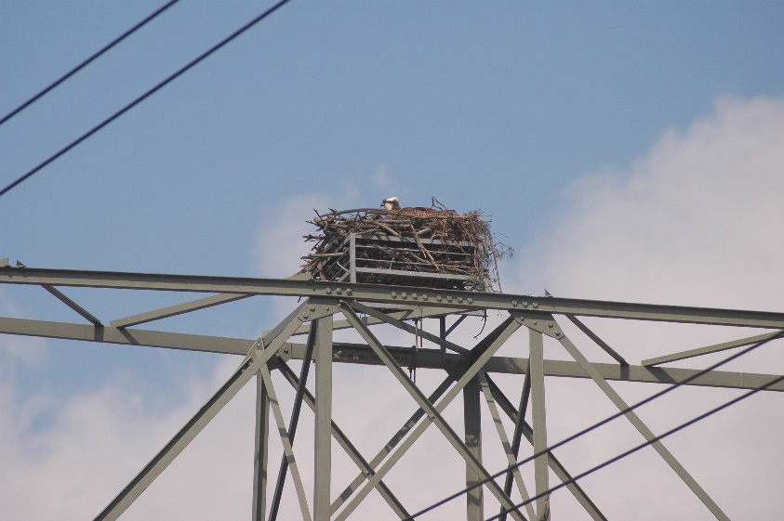
Powody wzrostu populacji od roku 1970
Zakaz DDT
Zakaz polowań
Ochrona lęgu
Podkłady do gniazd - na masztach - na drzewach
Sukces lęgowy
J. Shackleton
Notes:
Gliederungspunkte werden durch erhöhen/verringern des Listenebene erzeugt/formatiert (Listenebene 2-5)
Nummerierungen werden durch erhöhen/verringern des Listenebene erzeugt/formatiert (Listenebene 6-9)
→ Bitte Gliederungen und/oder Nummerierungen NICHT über die Schaltfläche „Gliederungen“ oder „Nummerierungen“ erstellen
Layout (Standardlayout): Titel und Inhalt

Slide 13
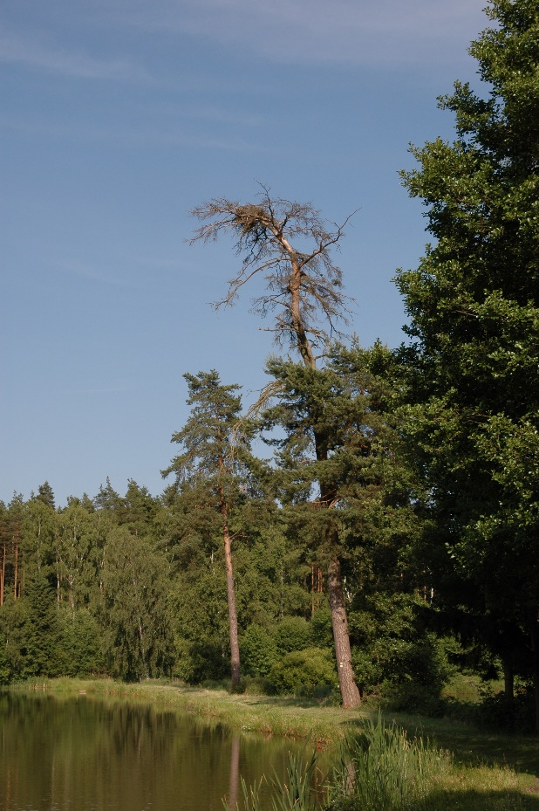
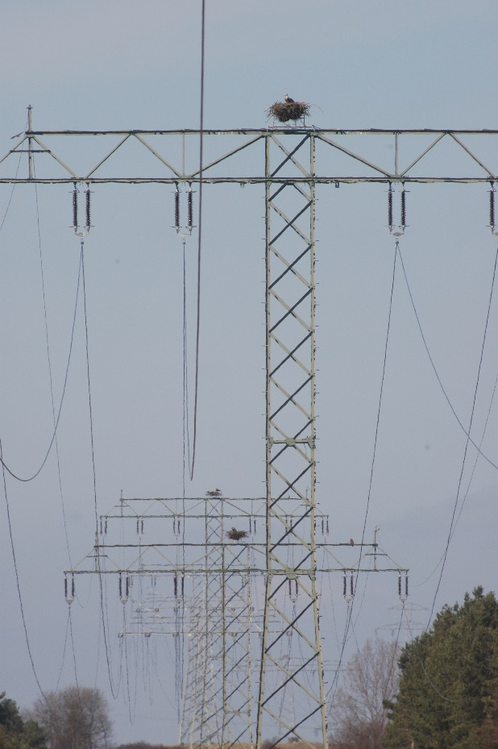
Biologia i warunki lęgowe
Gniazda na podkładach: - drzewa ca. 25 % - słupy ca. 75 %
Notes:
Gliederungspunkte werden durch erhöhen/verringern des Listenebene erzeugt/formatiert (Listenebene 2-5)
Nummerierungen werden durch erhöhen/verringern des Listenebene erzeugt/formatiert (Listenebene 6-9)
→ Bitte Gliederungen und/oder Nummerierungen NICHT über die Schaltfläche „Gliederungen“ oder „Nummerierungen“ erstellen
Layout (Standardlayout): Titel und Inhalt

Slide 14
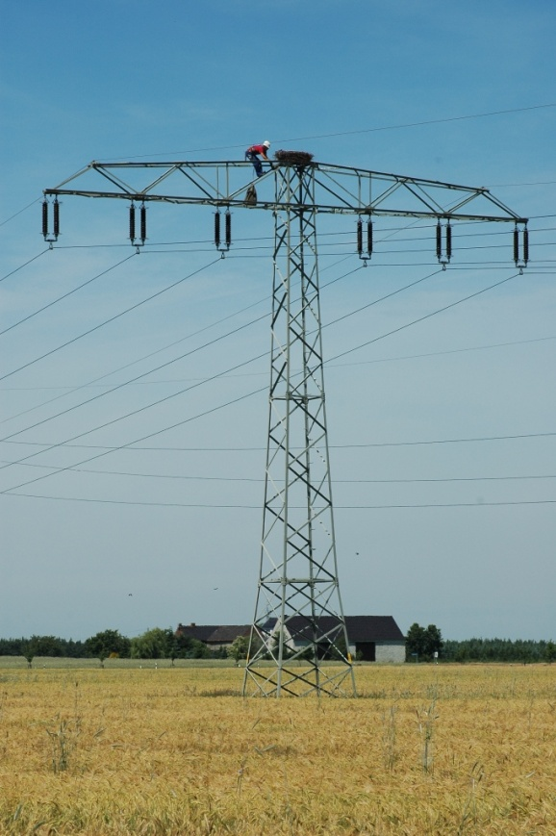
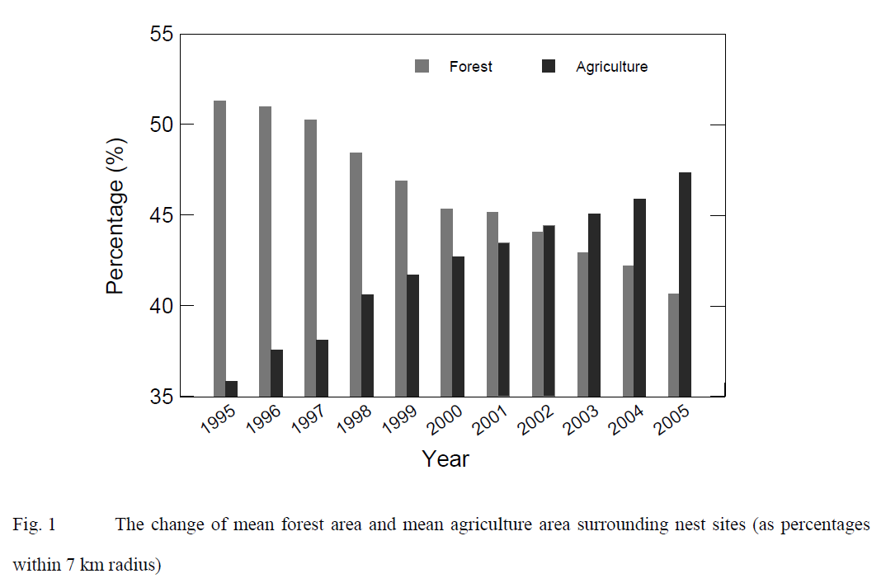
Miejsca lęgowe
Las (gniazda na drzewach i słupach)
Tereny otwarte (99 % gniazda na masztach)
Podsumowanie: Wzrost populacji
dzięki gniazdom na słupach w terenie otwartym
Notes:
Gliederungspunkte werden durch erhöhen/verringern des Listenebene erzeugt/formatiert (Listenebene 2-5)
Nummerierungen werden durch erhöhen/verringern des Listenebene erzeugt/formatiert (Listenebene 6-9)
→ Bitte Gliederungen und/oder Nummerierungen NICHT über die Schaltfläche „Gliederungen“ oder „Nummerierungen“ erstellen
Layout (Standardlayout): Titel und Inhalt

Slide 15
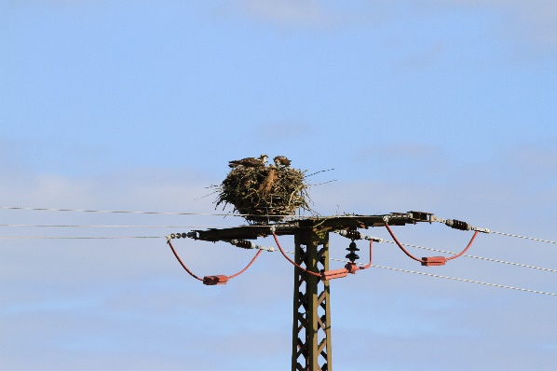
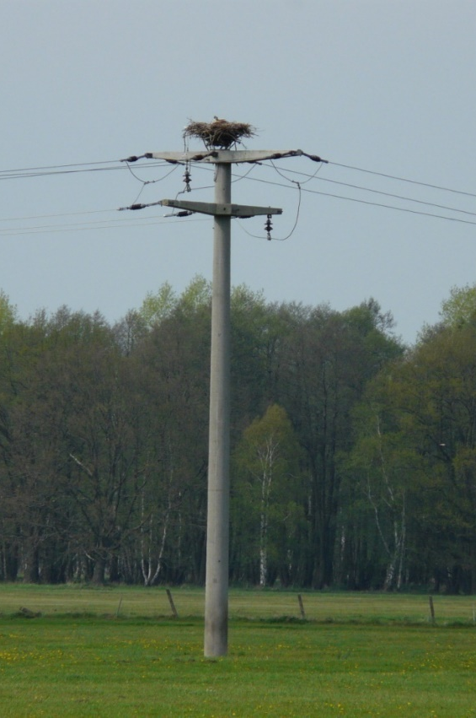
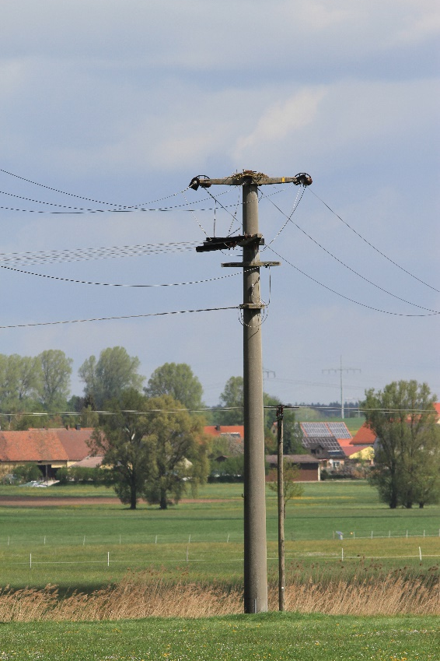
Stanowiska gniazd
Gniazda na słupach średniego napięcia (20kV)
A. Baß
Notes:
Gliederungspunkte werden durch erhöhen/verringern des Listenebene erzeugt/formatiert (Listenebene 2-5)
Nummerierungen werden durch erhöhen/verringern des Listenebene erzeugt/formatiert (Listenebene 6-9)
→ Bitte Gliederungen und/oder Nummerierungen NICHT über die Schaltfläche „Gliederungen“ oder „Nummerierungen“ erstellen
Layout (Standardlayout): Titel und Inhalt

Slide 16
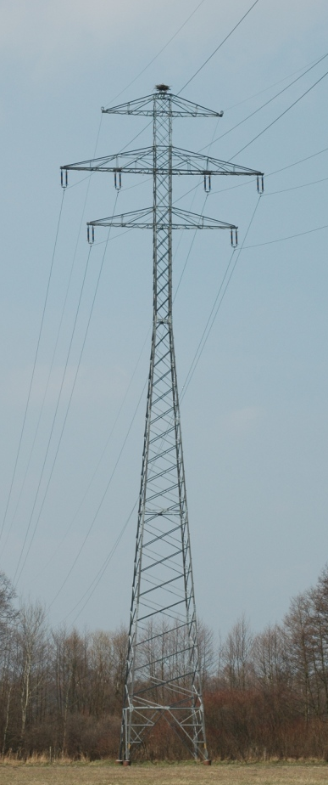
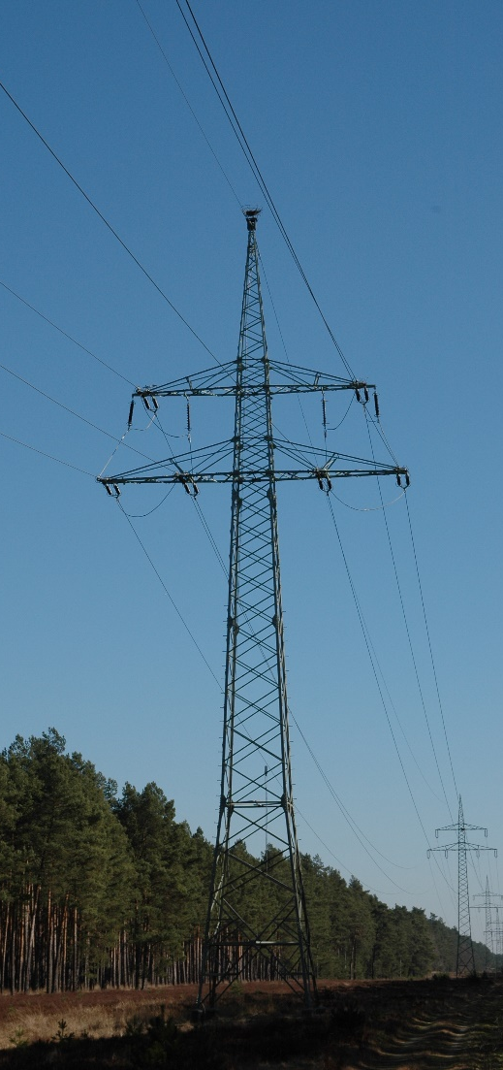
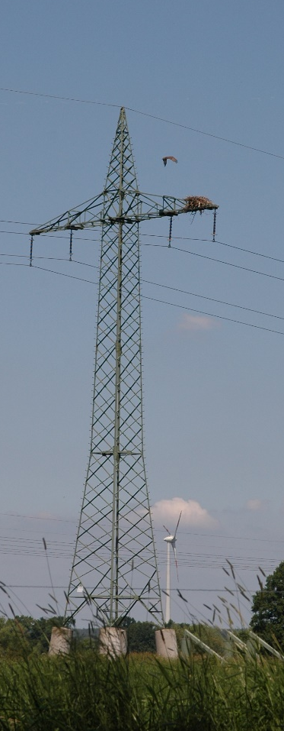
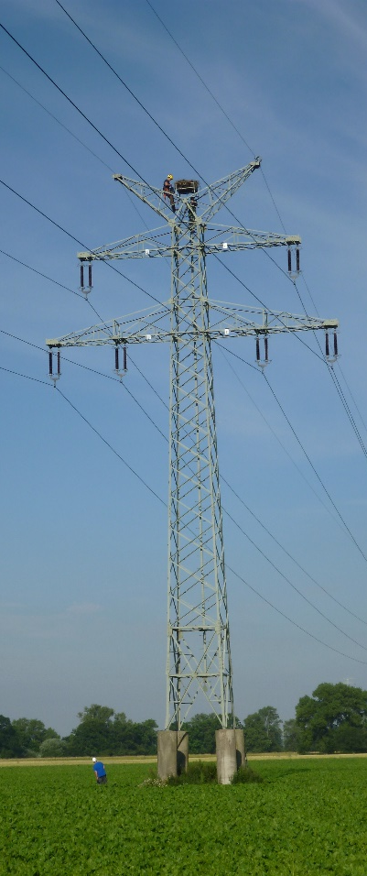
Stanowiska gniazd
Słupy wysokiego napięcia (110kV - 220kV)
Notes:
Gliederungspunkte werden durch erhöhen/verringern des Listenebene erzeugt/formatiert (Listenebene 2-5)
Nummerierungen werden durch erhöhen/verringern des Listenebene erzeugt/formatiert (Listenebene 6-9)
→ Bitte Gliederungen und/oder Nummerierungen NICHT über die Schaltfläche „Gliederungen“ oder „Nummerierungen“ erstellen
Layout (Standardlayout): Titel und Inhalt

Slide 17
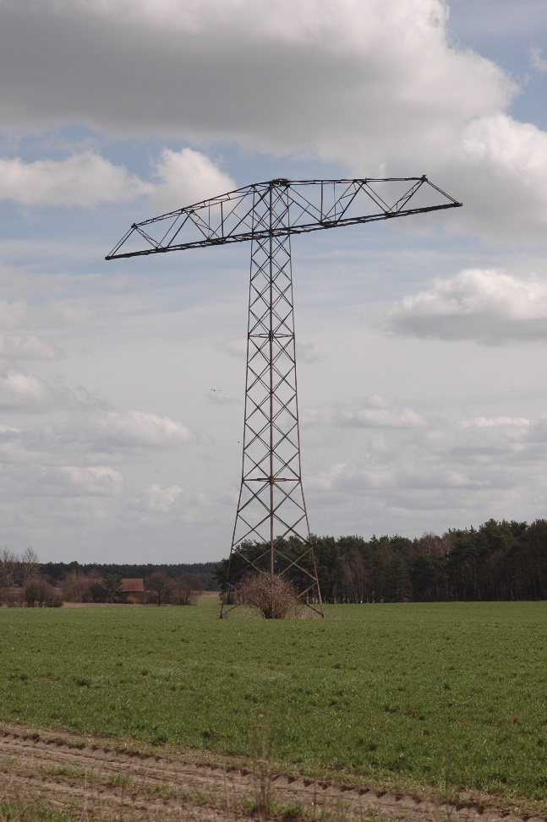
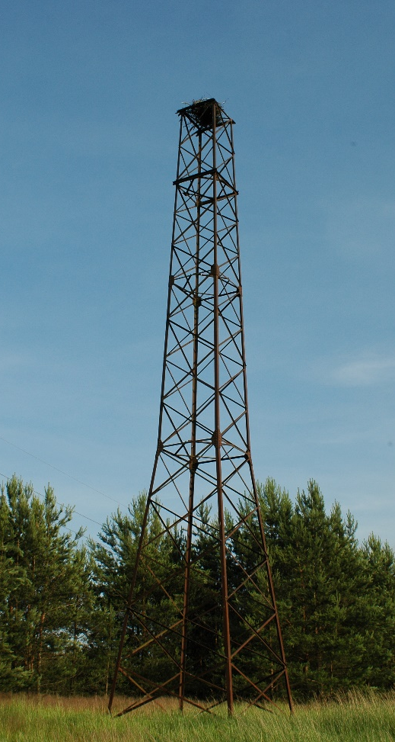
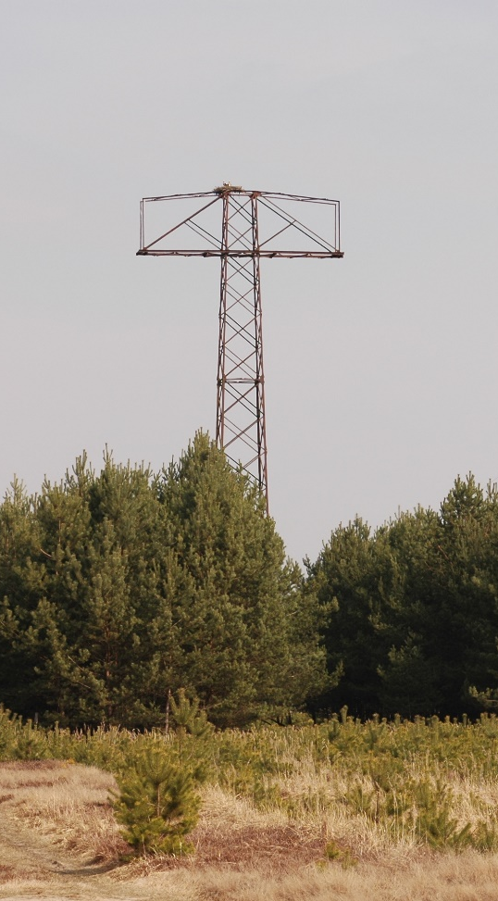
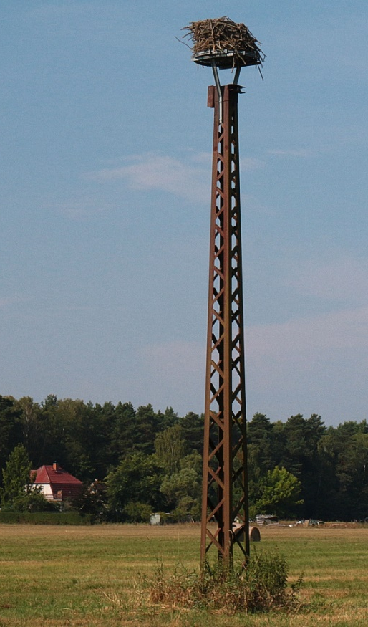
Stanowiska gniazd
Słupy bez przewodów
B. Heuer
Notes:
Gliederungspunkte werden durch erhöhen/verringern des Listenebene erzeugt/formatiert (Listenebene 2-5)
Nummerierungen werden durch erhöhen/verringern des Listenebene erzeugt/formatiert (Listenebene 6-9)
→ Bitte Gliederungen und/oder Nummerierungen NICHT über die Schaltfläche „Gliederungen“ oder „Nummerierungen“ erstellen
Layout (Standardlayout): Titel und Inhalt

Slide 18
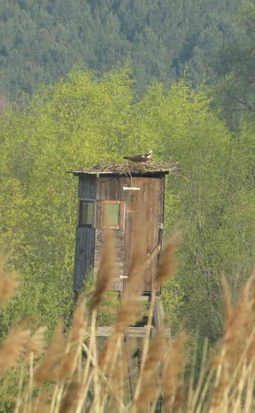
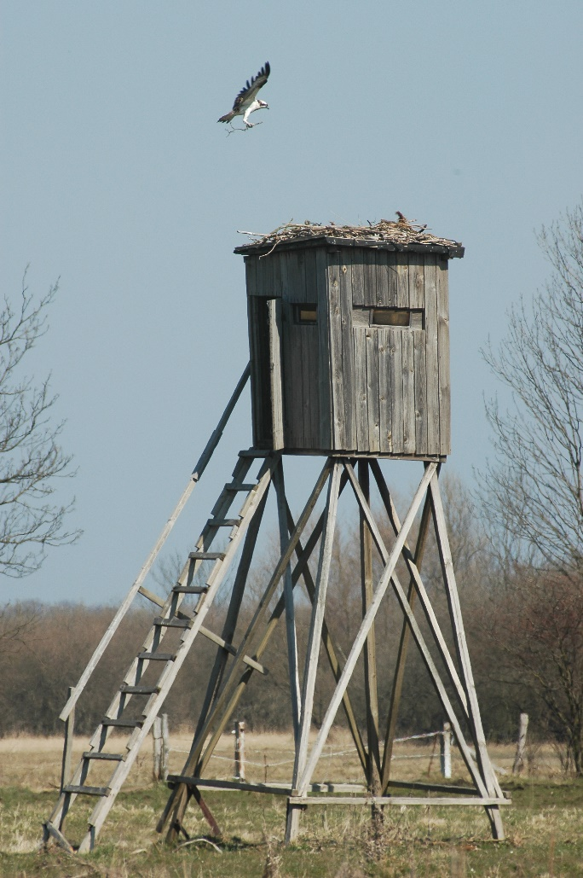
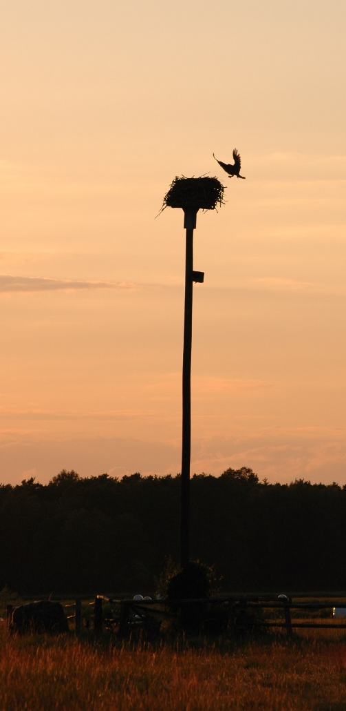
Inne stanowiska gniazd
G. Kehl
Notes:
Gliederungspunkte werden durch erhöhen/verringern des Listenebene erzeugt/formatiert (Listenebene 2-5)
Nummerierungen werden durch erhöhen/verringern des Listenebene erzeugt/formatiert (Listenebene 6-9)
→ Bitte Gliederungen und/oder Nummerierungen NICHT über die Schaltfläche „Gliederungen“ oder „Nummerierungen“ erstellen
Layout (Standardlayout): Titel und Inhalt

Slide 19
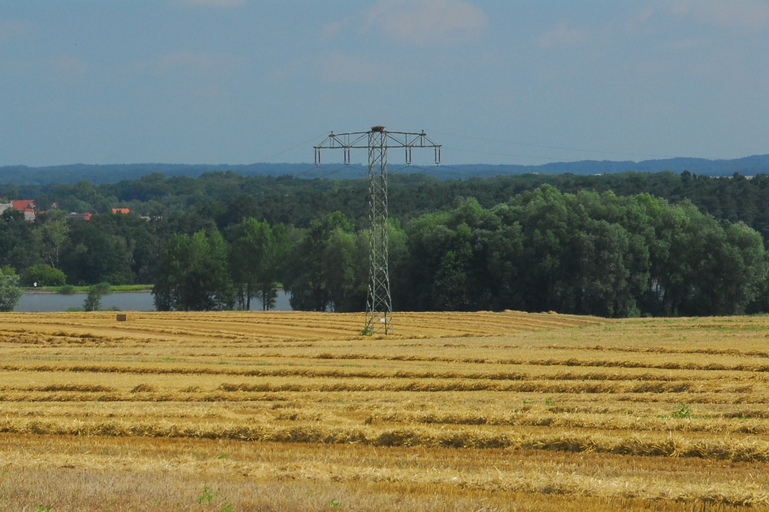
Stanowisko na polu uprawnym
Foto: G. Kehl
P. Reusse
Notes:
Gliederungspunkte werden durch erhöhen/verringern des Listenebene erzeugt/formatiert (Listenebene 2-5)
Nummerierungen werden durch erhöhen/verringern des Listenebene erzeugt/formatiert (Listenebene 6-9)
→ Bitte Gliederungen und/oder Nummerierungen NICHT über die Schaltfläche „Gliederungen“ oder „Nummerierungen“ erstellen
Layout (Standardlayout): Titel und Inhalt

Slide 20
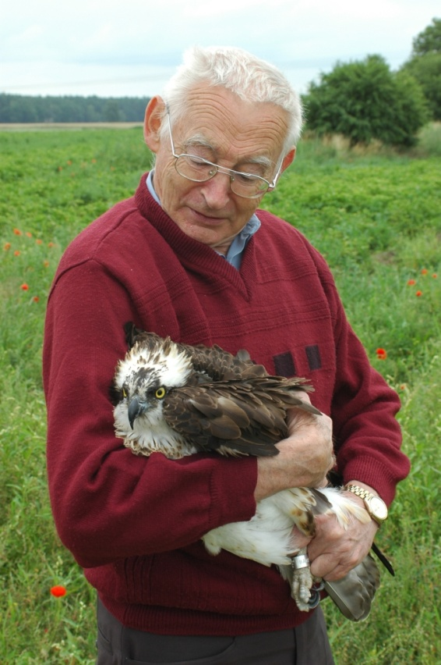
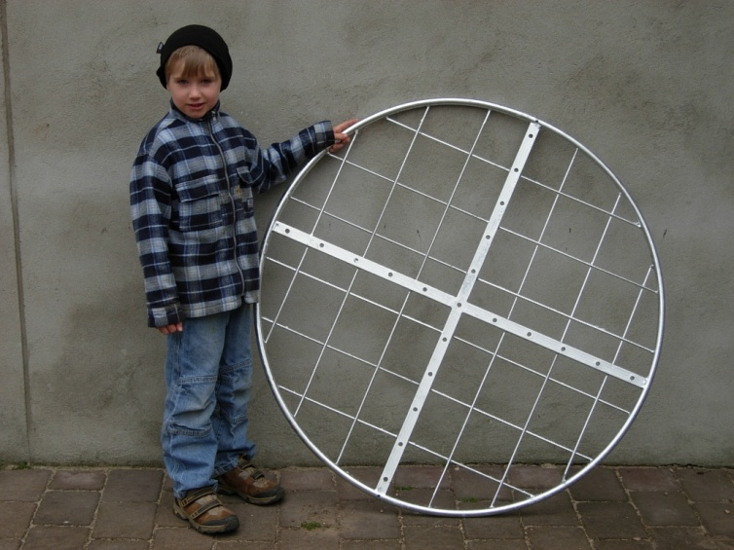
Podziekowania dla przyjaciół rybołowa
Honorowi Opiekunowie gniazd
Krajowi koordynatorzy
Służby ochrony przyrody
Służby leśne
Organizacje zajmując się ochroną przyrody
Obrączkujący i centra obrączkowania
Firmy energetyczne
Sponsorzy
Fotografowie
i wiele innych
Notes:
Layout (Benutzerdefiniertes Layout): Nur Titel

Slide 21
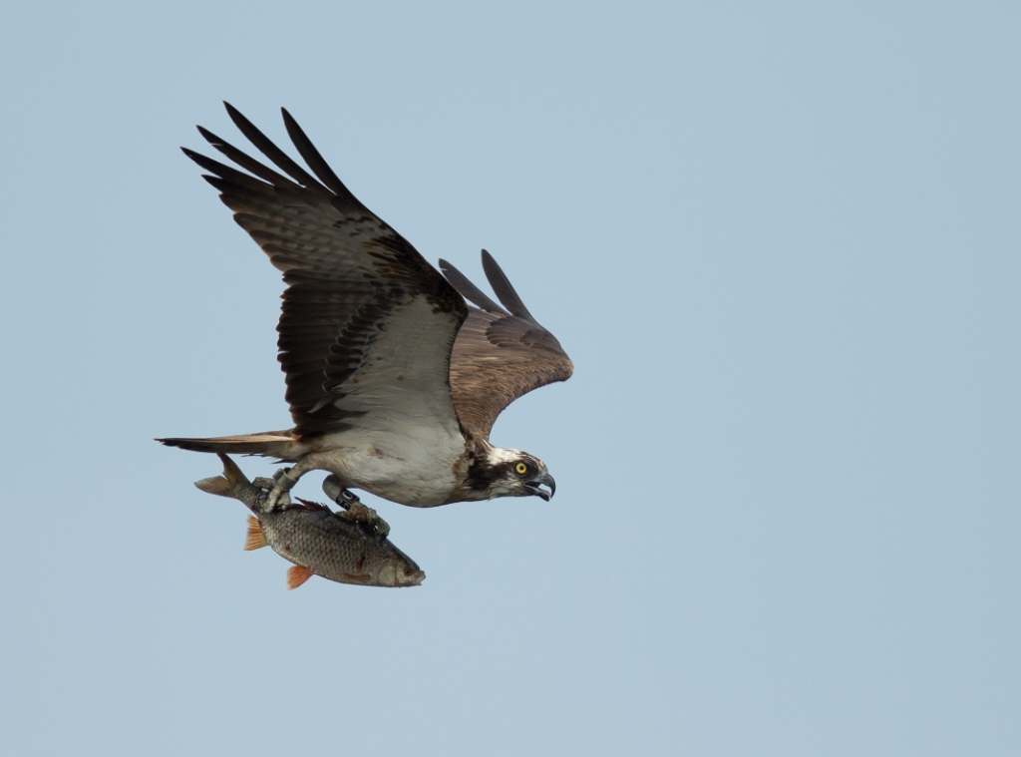
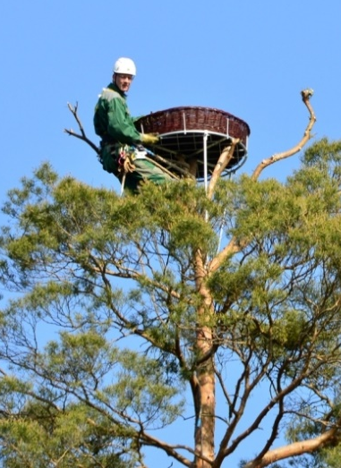
Rybołów w Niemczech
NABU-Vogelschutzzentrum
Dr. Daniel Schmidt-Rothmund
Ziegelhütte 21 D-72116 Mössingen Tel. +49 (0)7473.1022 Fax +49 (0)7473.21 18 1
Daniel.Schmidt@NABU-Vogelschutzzentrum.de
Dziekuję za uwagę!
M. Mayer
Notes:
Layout (Benutzerdefiniertes Layout): Abschlussfolie

